Slide 1
Present Simple
Настоящее простое время
Выполнила:
Учитель английского языка
Пгт Афипский МБОУ СОШ №4
Лопатина Анастасия Алексеевна

Slide 2
Употребление
Употребляется для обозначения обычных, регулярно повторяющихся действий в настоящем времени.

Slide 3
Спутники времени
usually (обычно);
sometimes (иногда);
always (всегда);
often (часто);
never (никогда);
seldom (редко);
regularly (регулярно);
in the morning (evening, afternoon);
every day (Friday, month, year, week)

Slide 4
Местоположение спутников в предложении
Подлежащее сказуемое
НО! Эти спутники идут ПОСЛЕ глагола “to be”!
usually
sometimes
always
often
never
seldom
regularly

Slide 5
Местоположение спутников в предложении
подлежащее сказуемое
Подлежащее сказуемое
In the morning (evening, morning)
Every day (Friday, month, year, week)
sometimes
in the morning (evening, morning)
every day (Friday, month, year, week)
sometimes

Slide 6
Упражнения

Slide 7
Упражнения

Slide 8
Формула образования утвердительных предложений
I
You
We
They
He
She
It
V
V_{s/es}

Slide 9
Правила добавления s/es:
Если глагол оканчивается на o, x, ss,
ch, sh, то добавляется –es (miss-misses, watch-watches);
Если глагол оканчивается на согл.+у,
то у меняется на i и добавляется –es (study-studies, carry-carries);
К большинству глаголов добавляется просто –s (live-lives, play-plays);
Исключение: have → has

Slide 10
Упражнения
Добавьте правильно s/es:

Slide 11
Упражнения

Slide 12
Упражнения

Slide 13
Формула образования отрицательных предложений
I
You
We
They
He
She
It
don’t V
doesn’t V

Slide 14
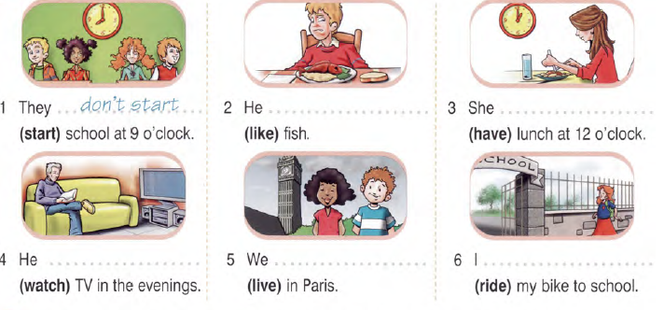
Упражнения

Slide 15
Упражнения

Slide 16
Формула образования общих вопросов
I
you
we
they
he
she
it
Do
V
?
Does

Slide 17
Упражнения

Slide 18
Упражнения

Slide 19
Упражнения

